Slide 1
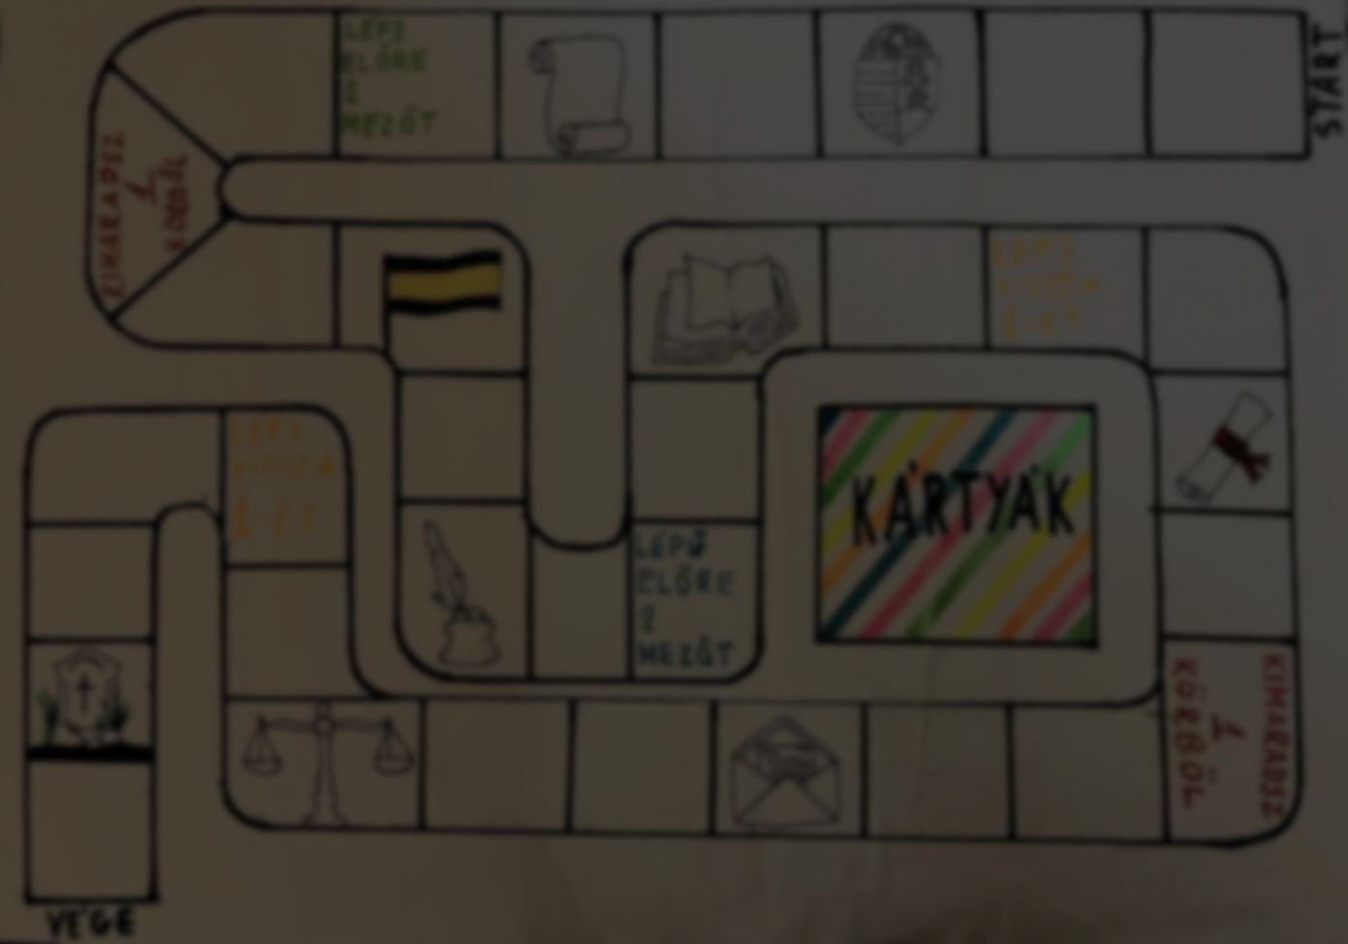
CSOKOPOLY
Az Árkádia-per társasjátékos feldolgozása
Készítette:
Csikai Anna Lilla
Jónás Léna
Mező Anna Zsófia
Szakács Tamara
Medgyessy Ferenc Gimnázium, Művészeti Szakgimnázium és Technikum

Slide 2

CSOKOPOLY
Az Árkádia-per társasjátékos feldolgozása
Készítette:
Csikai Anna Lilla
Jónás Léna
Mező Anna Zsófia
Szakács Tamara
Medgyessy Ferenc Gimnázium, Művészeti Szakgimnázium és Technikum

Slide 3
CSOKOPOLY
Bemutatkozás
Mi inspirált?
Az Árkádia-per társasjátékos feldolgozása
Készítette:
Csikai Anna Lilla
Jónás Léna
Mező Anna Zsófia
Szakács Tamara
Medgyessy Ferenc Gimnázium, Művészeti Szakgimnázium és Technikum
Ötletünk célja
Hogyan készült?
Játéktábla
Játékszabály
Speciális mezők
Mit tanultunk?

Slide 4
CSOKOPOLY
A Medgyessy Gimnázium 10.E osztálya
Csoport tagjai:
Csikai Anna-
rajzolás, kérdéskártyák színezése, játékszabály tervezése
Jónás Léna-
tervezés, rajzolás, játékszabály tervezése
Mező Anna-
színezés, kérdéskártyák színezése, játékszabály tervezése
Szakács Tamara-kérdéskártyák írása, játékszabály írása, digitális szerkesztés
Bemutatkozás
Mi inspirált?
Ötletünk célja
Hogyan készült?
Játéktábla
Játékszabály
Az Árkádia-per társasjátékos feldolgozása
Készítette:
Csikai Anna Lilla
Jónás Léna
Mező Anna Zsófia
Szakács Tamara
Medgyessy Ferenc Gimnázium, Művészeti Szakgimnázium és Technikum
Speciális mezők
Mit tanultunk?

Slide 5
CSOKOPOLY
Játékos megoldás
Mentoraink ajánlása
Monopoly
Bemutatkozás
Mi inspirált?
Ötletünk célja
Hogyan készült?
Játéktábla
A játékszabály
Speciális mezők
Az Árkádia-per társasjátékos feldolgozása
Készítette:
Csikai Anna Lilla
Jónás Léna
Mező Anna Zsófia
Szakács Tamara
Medgyessy Ferenc Gimnázium, Művészeti Szakgimnázium és Technikum
Mit tanultunk?

Slide 6
CSOKOPOLY
Az Árkádia-per játékos feldolgozása
Könnyebbé és érdekesebbé tenni a tanulást
Kreatív módon bemutatni az irodalmi vitát
Bemutatkozás
Mi inspirált?
Ötletünk célja
Hogyan készült?
Játéktábla
Játékszabály
Speciális mezők
Mit tanultunk?
Az Árkádia-per társasjátékos feldolgozása
Készítette:
Csikai Anna Lilla
Jónás Léna
Mező Anna Zsófia
Szakács Tamara
Medgyessy Ferenc Gimnázium, Művészeti Szakgimnázium és Technikum

Slide 7
CSOKOPOLY
Bemutatkozás
Kutatás az Árkádia-perről
Kérdések megírása
Játékszabályok kitalálása
A tábla megtervezése
Rajzolás és színezés
Tesztjáték
Mi inspirált?
Ötletünk célja
Hogyan készült?
Játéktábla
Játékszabály
Speciális mezők
Mit tanultunk?
Az Árkádia-per társasjátékos feldolgozása
Készítette:
Csikai Anna Lilla
Jónás Léna
Mező Anna Zsófia
Szakács Tamara
Medgyessy Ferenc Gimnázium, Művészeti Szakgimnázium és Technikum

Slide 8
CSOKOPOLY
Bemutatkozás
Mi inspirált?
Ötletünk célja
START
Speciális mezők
Kártyák
Passz-kártya
Segítő/hátráltató mezők
CÉL
Hogyan készült?
Játéktábla
Játékszabály
Speciális mezők
Mit tanultunk?
Az Árkádia-per társasjátékos feldolgozása
Készítette:
Csikai Anna Lilla
Jónás Léna
Mező Anna Zsófia
Szakács Tamara
Medgyessy Ferenc Gimnázium, Művészeti Szakgimnázium és Technikum

Slide 9
Bemutatkozás
CSOKOPOLY
Mi inspirált?
Ötletünk célja
Dobókocka
Kérdéskártya (ABCD/Igaz-Hamis)
Nehézségi szintek
Rossz válasz: kimaradás egy körből
Helyes válasz: folytatódik a játék
Passz-kártya
Nyertes: aki leghamarabb ér a célba
Hogyan készült?
Játéktábla
Játékszabály
Speciális mezők
Mit tanultunk?
Az Árkádia-per társasjátékos feldolgozása
Készítette:
Csikai Anna Lilla
Jónás Léna
Mező Anna Zsófia
Szakács Tamara
Medgyessy Ferenc Gimnázium, Művészeti Szakgimnázium és Technikum

Slide 10
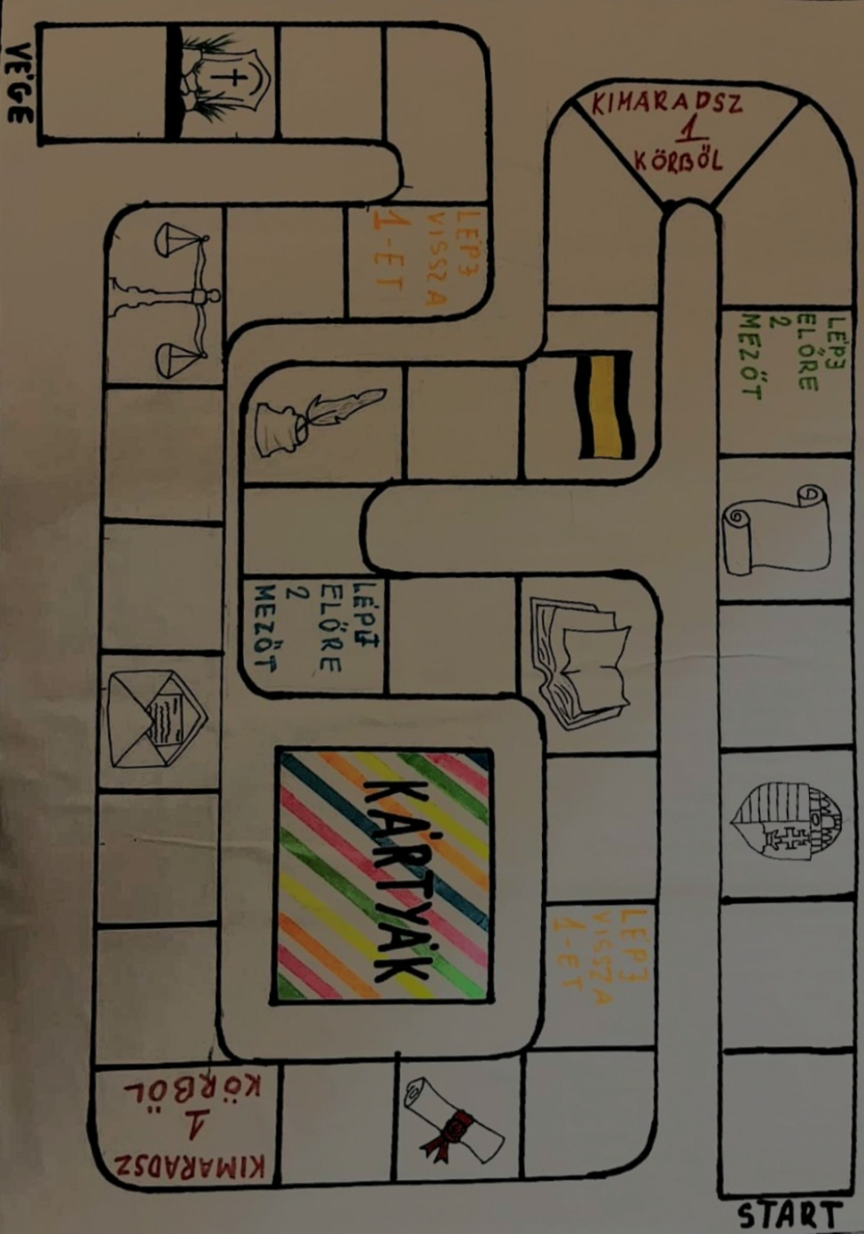
Bemutatkozás
Mi inspirált?
CSOKOPOLY
Ötletünk célja
Hogyan készült?
Címer-
Megvédted Csokonai becsületét. Lépj előre két mezőt!
Játéktábla
Játékszabály
Tekercs-
Irodalmi vita robbant ki. Húzz még egy kérdéskártyát!
Speciális mezők
Mit tanultunk?
Zászló-
Szövetségeseket szereztél. Dobj újra!
Az Árkádia-per társasjátékos feldolgozása
Készítette:
Csikai Anna Lilla
Jónás Léna
Mező Anna Zsófia
Szakács Tamara
Medgyessy Ferenc Gimnázium, Művészeti Szakgimnázium és Technikum

Slide 11
Bemutatkozás
Mi inspirált?
CSOKOPOLY
Ötletünk célja
Hogyan készült?
Tintás toll-
Elrontottad a kéziratot. Lépj vissza egy mezőt!
Játéktábla
Játékszabály
Könyv-
Olvasott vagy a témában. Nem maradsz ki rossz válasz esetén.
Speciális mezők
Mit tanultunk?
Oklevél-
Megnyerted a vitát. Dobj újra!
Az Árkádia-per társasjátékos feldolgozása
Készítette:
Csikai Anna Lilla
Jónás Léna
Mező Anna Zsófia
Szakács Tamara
Medgyessy Ferenc Gimnázium, Művészeti Szakgimnázium és Technikum

Slide 12
Bemutatkozás
Mi inspirált?
CSOKOPOLY
Ötletünk célja
Hogyan készült?
Levél-
Elveszett a leveled. Lépj vissza két mezőt!
Játéktábla
Játékszabály
Mérleg-
Az ítélet ellened szól. Ha rossz választ adsz a következő kérdésre, kimaradsz két körből.
Speciális mezők
Mit tanultunk?
Sírkő-
Megemlékeztél Csokonairól. Lépj előre egy mezőt!
Az Árkádia-per társasjátékos feldolgozása
Készítette:
Csikai Anna Lilla
Jónás Léna
Mező Anna Zsófia
Szakács Tamara
Medgyessy Ferenc Gimnázium, Művészeti Szakgimnázium és Technikum

Slide 13
Bemutatkozás
Mi inspirált?
Ötletünk célja
CSOKOPOLY
Hogyan készült?
Játéktábla
Játékszabály
Jobban megismertük az Árkádia-pert
Megtanultunk együtt dolgozni
Kreatívabban tudtuk feldolgozni az anyagot
Speciális mezők
Mit tanultunk?
Az Árkádia-per társasjátékos feldolgozása
Készítette:
Csikai Anna Lilla
Jónás Léna
Mező Anna Zsófia
Szakács Tamara
Medgyessy Ferenc Gimnázium, Művészeti Szakgimnázium és Technikum
Játékunk második kiadása már színesben is elérhető a boltokban és webáruházunkban.

Slide 14
Bemutatkozás
Mi inspirált?
Ötletünk célja
Hogyan készült?
Játéktábla
Játékszabály
Speciális mezők
Mit tanultunk?
CSOKOPOLY
Köszönjük a figyelmet!
Jobban megismertük az Árkádia-pert
Megtanultunk együtt dolgozni
Kreatívabban tudtuk feldolgozni az anyagot
Játékunk második kiadása már színesben is elérhető a boltokban és webáruházunkban.
Külön köszönet:
Mentortanárainknak: Pannának és Alexandrának
Felkészítő tanárunknak: Melis Szilviának
Megyós osztálytársainknak
Az Árkádia-per társasjátékos feldolgozása
Készítette:
Csikai Anna Lilla
Jónás Léna
Mező Anna Zsófia
Szakács Tamara
Medgyessy Ferenc Gimnázium, Művészeti Szakgimnázium és Technikum

Slide 15
Bemutatkozás
Mi inspirált?
Ötletünk célja
Hogyan készült?
Játéktábla
Játékszabály
Speciális mezők
Mit tanultunk?
CSOKOPOLY
Jobban megismertük az Árkádia-pert
Megtanultunk együtt dolgozni
Kreatívabban tudtuk feldolgozni az anyagot
Köszönjük a figyelmet!
Külön köszönet:
Mentortanárainknak: Pannának és Alexandrának
Felkészítő tanárunknak: Melis Szilviának
Megyós osztálytársainknak
Az Árkádia-per társasjátékos feldolgozása
Készítette:
Csikai Anna Lilla
Jónás Léna
Mező Anna Zsófia
Szakács Tamara
Medgyessy Ferenc Gimnázium, Művészeti Szakgimnázium és Technikum

